Slide 1

TRƯỜNG THCS PHÚ THỊ
NHIỆT LIỆT CHÀO MỪNG CÁC THẦY CÔ GIÁO VỀ DỰ GIỜ MĨ THUẬT 6D
GV: Đoàn Thị Ánh Ngọc

Slide 2
BÁO CÁO SĨ SỐ
BÁO CÁO CHUẨN BỊ BÀI CỦA HỌC SINH

Slide 3
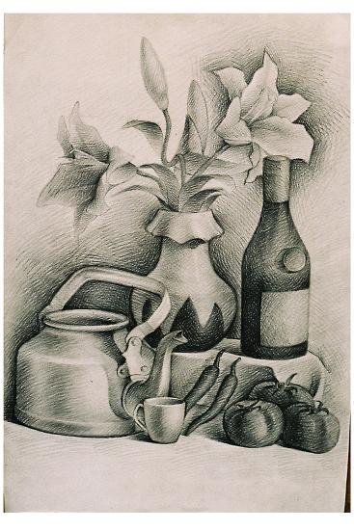
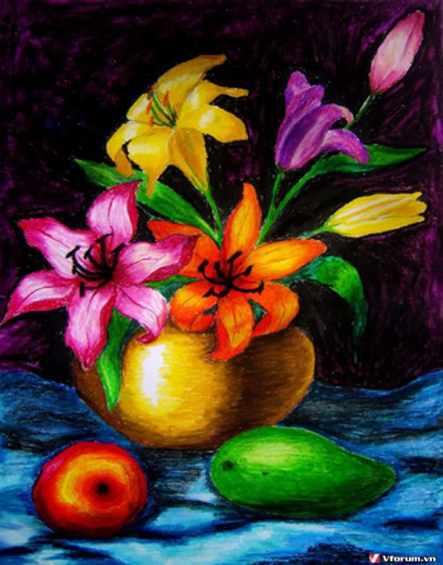
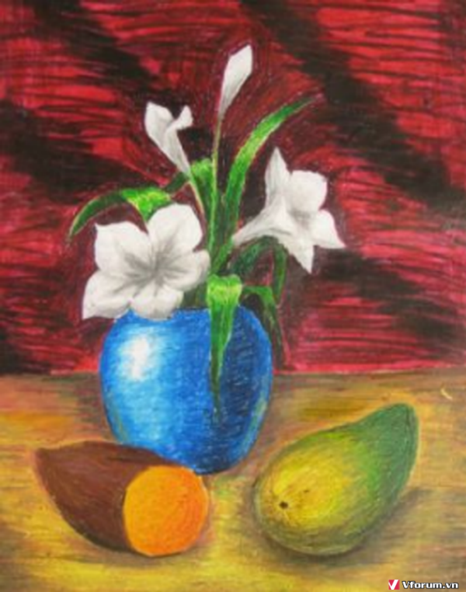
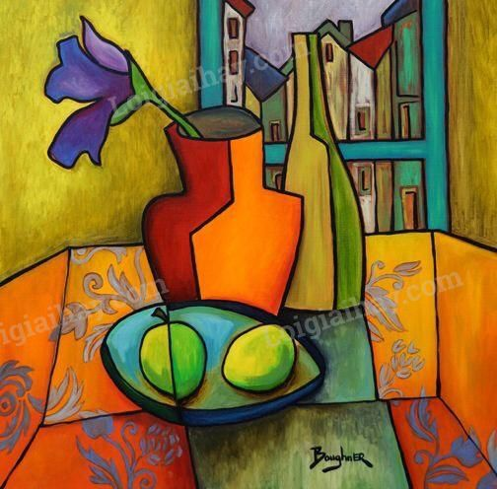
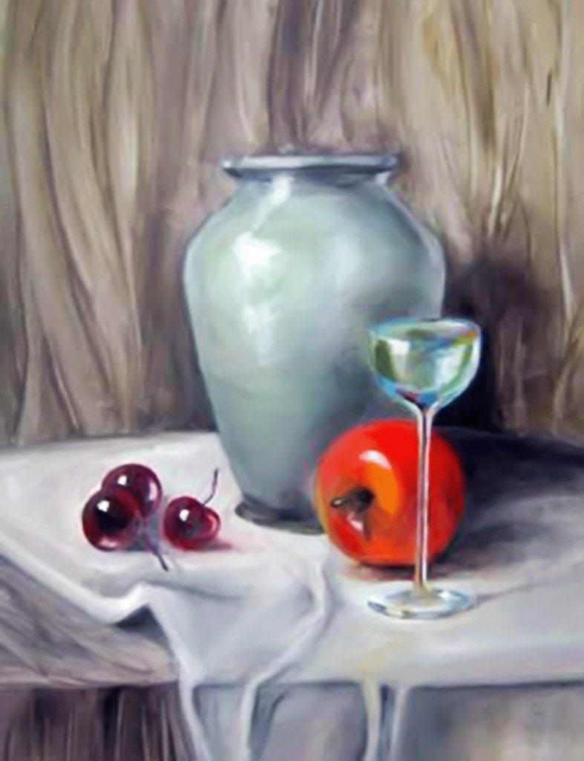
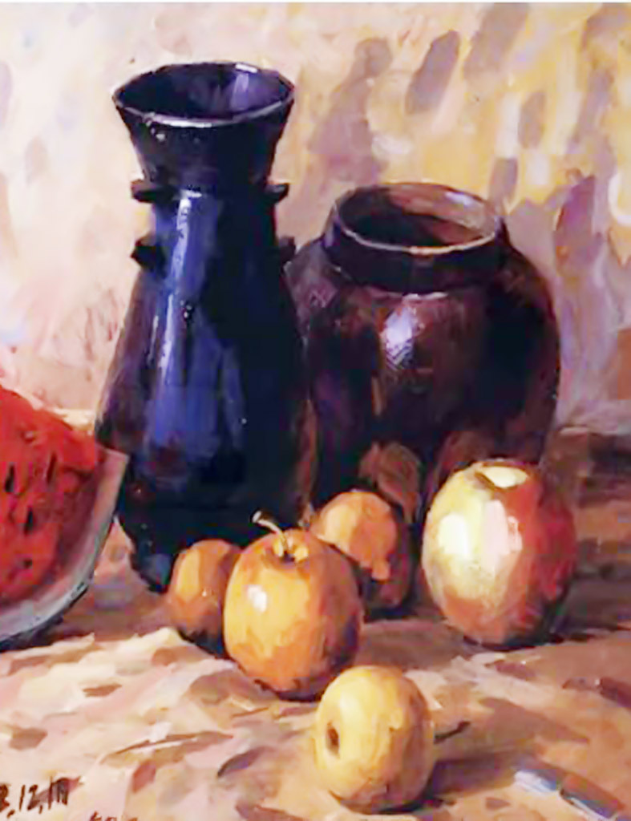
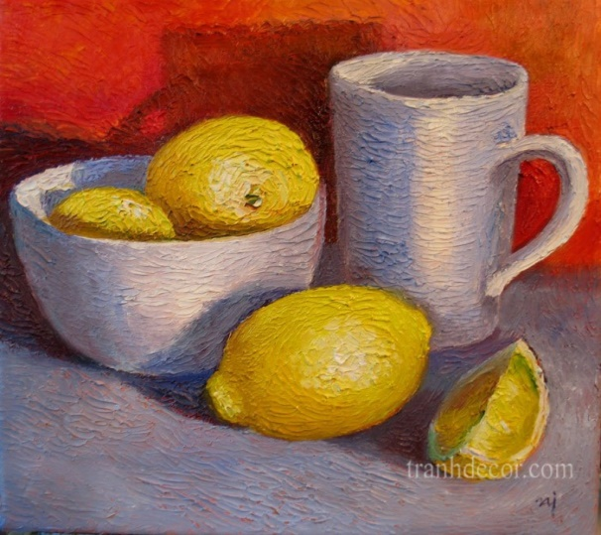
Em hãy cho biết những bức tranh dưới đây thuộc thể loại nào?
TRÒ CHƠI : “AI NHANH NHẤT”
Tranh tĩnh vật

Slide 4

- Em hiểu thế nào là tranh tĩnh vật ? Trong tranh có vẽ hình gì?
- Tranh được thể hiện bằng chất liệu gì?

Slide 5
-Tranh tĩnh vật là tranh vẽ những vật ở dạng tinh không tự chuyển động được như : hoa quả, đồ vật…
-Tranh vẽ với nhiều chất liệu khác: Sáp màu, màu nước, chì màu…

Slide 6

BÀI 2
TRANH TĨNH VẬT MÀU
(Tiết 1)

Slide 7
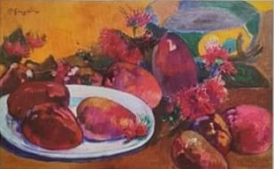

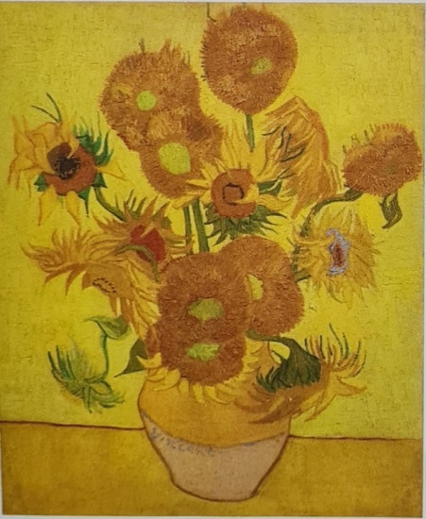
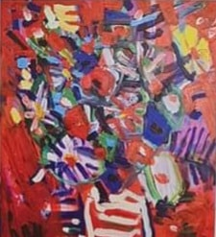
Bài 2
TRANH TĨNH VẬT MÀU
( 2 TIẾT)
Hoạt động 1: Khám phá tranh tĩnh vật màu
Quan sát mẫu cho biết:
Cách sắp xếp hình của vật mẫu trong tranh như thế nào?
Hòa sắc và cách diễn tả trong các bức tranh có gì ấn tượng?
H1
H2
+ Cách sắp xếp hình: Cân đối, sinh động, sáng tạo
+ Hòa sắc: Theo cảm nhận riêng có thể hòa sắc nóng, lạnh…Tạo sự hài hòa đẹp mắt
+ Cách diễn tả: Theo phong cách riêng có thể là tả thật, vẽ theo lối trang trí, trừu tượng, vẽ theo lối chấm màu, …
H3
H4
Notes:
7

Slide 8
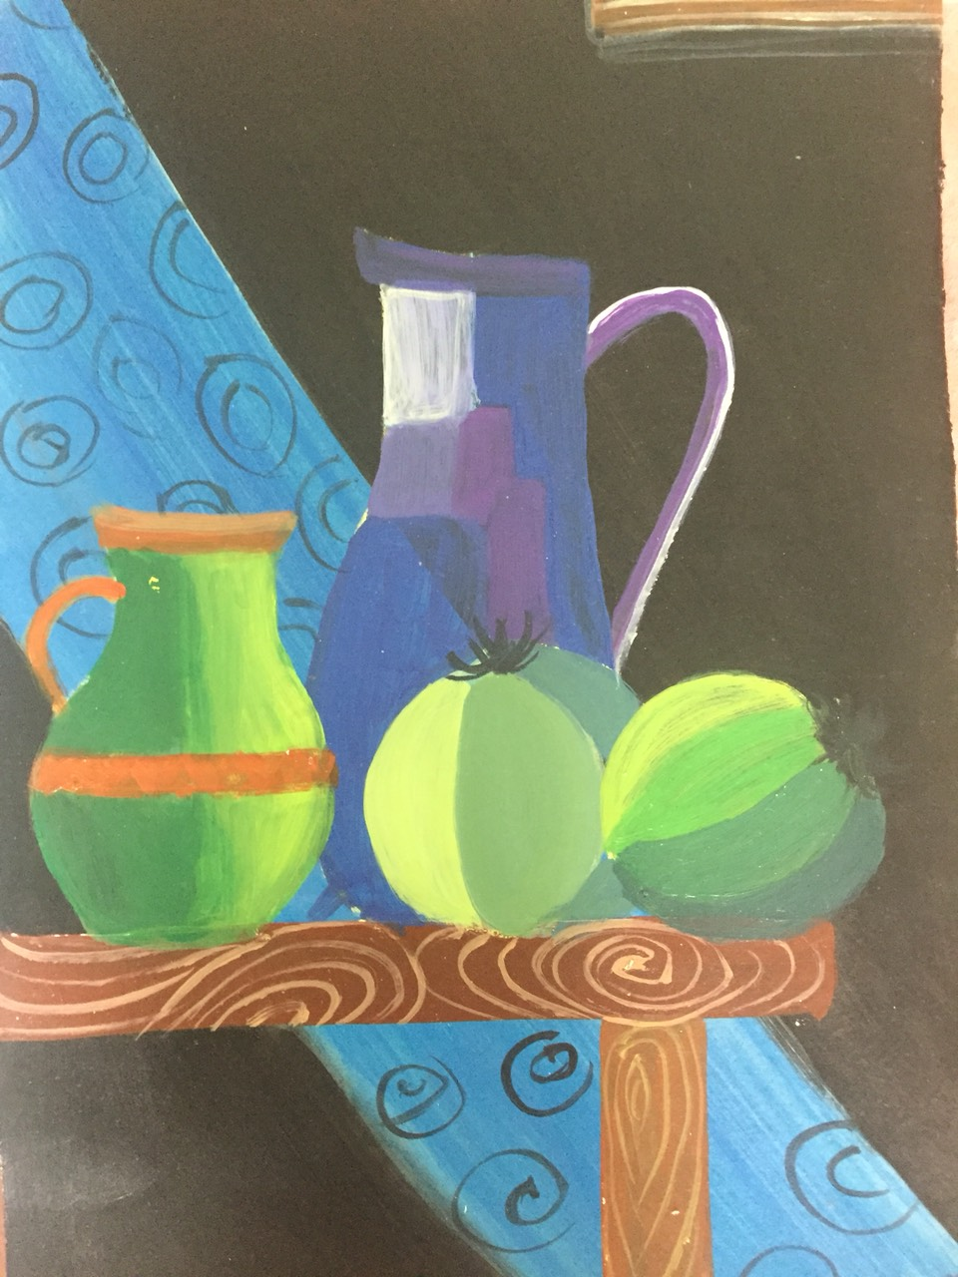
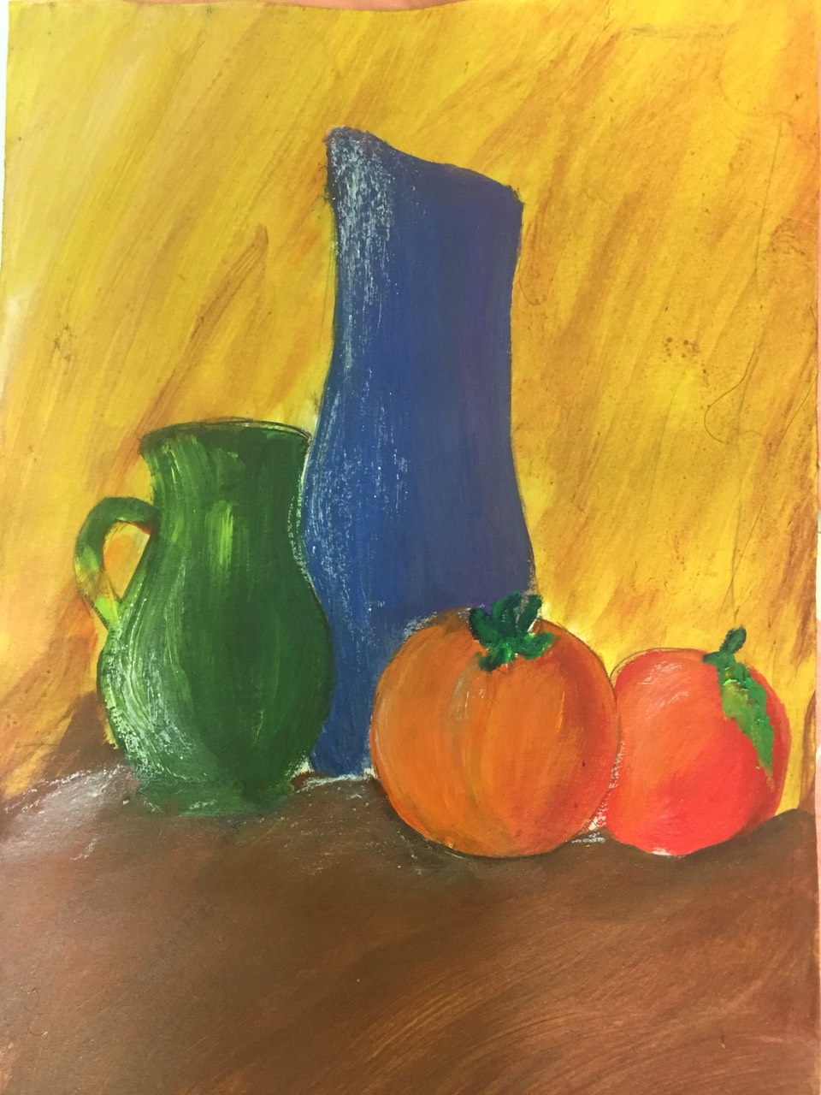

Slide 9



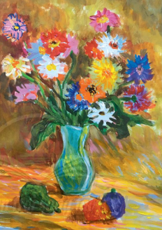
Hoạt động 2: Cách vẽ tĩnh vật màu
Quan sát hình và chỉ ra các bước vẽ tranh tĩnh vật màu:

Slide 10
CÁC BƯỚC LÀM BÀI VẼ TRANH TĨNH VẬT MÀU
1. Xác định bố cục, tỉ lệ, vị trí hình các vật mẫu và vẽ phác hình

Slide 11
CÁC BƯỚC LÀM BÀI VẼ TRANH TĨNH VẬT MÀU
2. Vẽ màu khái quát tạo hòa sắc chung cho bức tranh

Slide 12
CÁC BƯỚC LÀM BÀI VẼ TRANH TĨNH VẬT MÀU
3. Vẽ thêm nét, màu thể hiện cảm xúc và đặc điểm của sản phẩm

Slide 13
CÁC BƯỚC LÀM BÀI VẼ TRANH TĨNH VẬT MÀU
1.Xác định bố cục, tỉ lệ, vị trí hình các vật mẫu và vẽ phác hình.
2. Vẽ màu khái quát tạo hòa sắc chung cho bức tranh
3. Vẽ thêm nét, màu thể hiện cảm xúc và đặc điểm của sản phẩm

Slide 14
THAM KHẢO TRANH TĨNH VẬT MÀU
Xem video một số tranh tĩnh vật với cách diễn tả khác nhau

Slide 15
Hoạt động 3:Thực hành vẽ tranh tĩnh vật màu
- Em hãy quan sát và chọn 1 số đồ vật có xung quanh em để vẽ thành một bức tranh tĩnh vật màu.
Lưu ý: HS cần chú ý luôn quan sát mẫu, so sánh đậm nhạt, màu sắc khi vẽ.

Slide 16
TRƯNG BÀY SẢN PHẨM
- Yêu cầu học sinh gửi bài vào đường link cô gủi nhóm zoom chat
- Học sinh quan sát và nêu cảm nhận
NÊU CẢM NHẬN
Bài vẽ yêu thích
Bố cục, hình vẽ, đậm nhạt

Slide 17
BÀI TẬP VỀ NHÀ
- Hoàn thành phần hình vẽ
- Chuẩn bị màu vẽ tuần sau vẽ tiếp
- Các nhóm lấy ý kiến về ứng dụng của tranh tĩnh vật trong cuộc sống, tổ trưởng tổng hợp báo cáo.

Slide 18

CHÚC CÁC EM THÀNH CÔNG

